Slide 1

Název školy: Základní škola T. G. Masaryka a Mateřská škola Poříčany, okr. Kolín
Autor: Mgr. Alena Černá
Název: VY_32_INOVACE_Z_09_KVÍZ Evropa
Číslo projektu: CZ1.07/1.4.00/21.3085
Anotace: 8. třída, zeměpis, prezentace je určena k opakování zeměpisného celku přírodní poměry Evropy

Slide 2
AZ KVÍZ
Přírodní poměry Evropy
Hra
Zdroje
obrázků

Slide 3
1
1
1
1
2
2
2
2
3
3
3
3
4
4
4
4
5
5
5
5
6
6
6
6
7
7
7
7
8
8
8
8
9
9
9
9
10
10
10
10
11
11
11
11
12
12
12
12
13
13
13
13
14
14
14
14
15
15
15
15
16
16
16
16
17
17
17
17
18
18
18
18
19
19
19
19
20
20
20
20
21
21
21
21
22
22
22
22
23
23
23
23
24
24
24
24
25
25
25
25
26
26
26
26
27
27
27
27
28
28
28
28

Slide 4
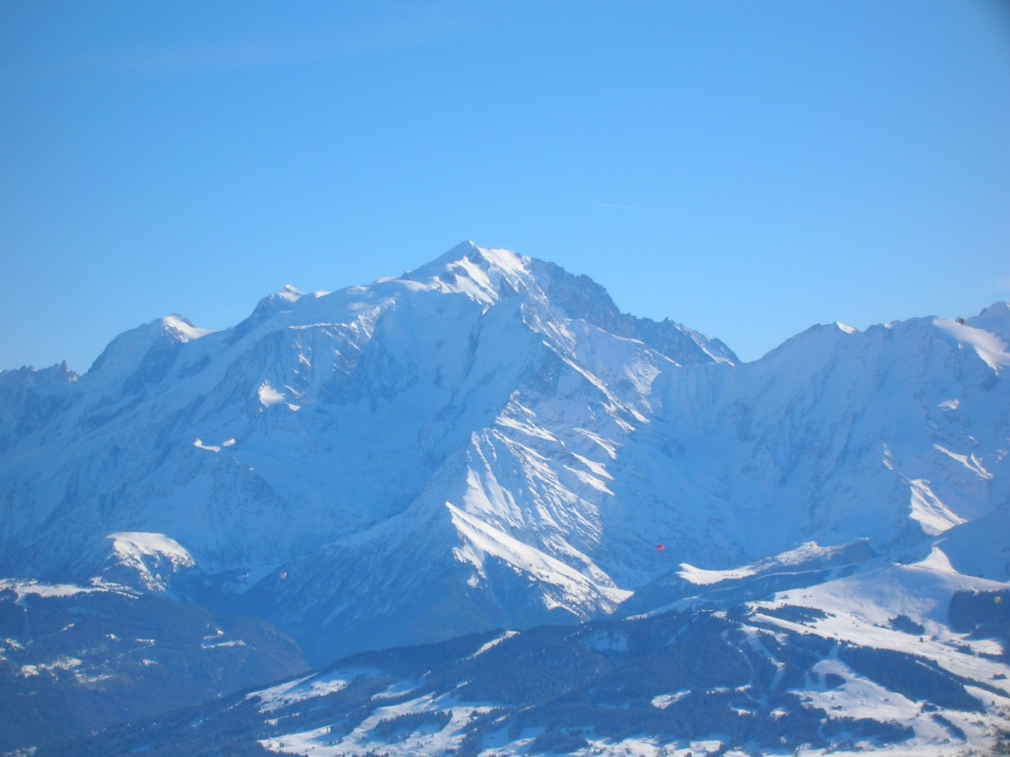
1
Jak se nazývá nejvyšší hora Evropy?
Mt. Blanc
Odpověď

Slide 5
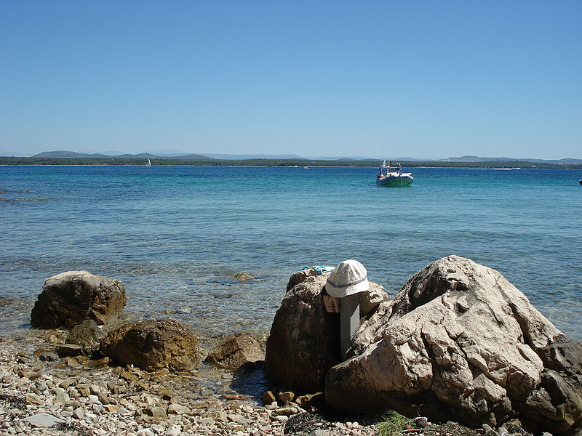
2
Které moře omývá břehy Chorvatska?
Odpověď
Jaderské moře

Slide 6
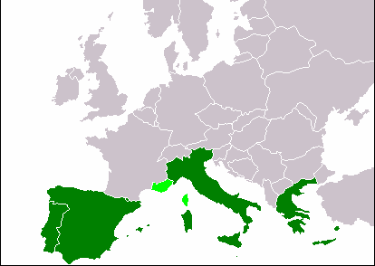
3
Do kterého podnebného pásu patří
Řecko, Itálie, Španělsko, Portugalsko?
Odpověď
Subtropický podnebný pás

Slide 7
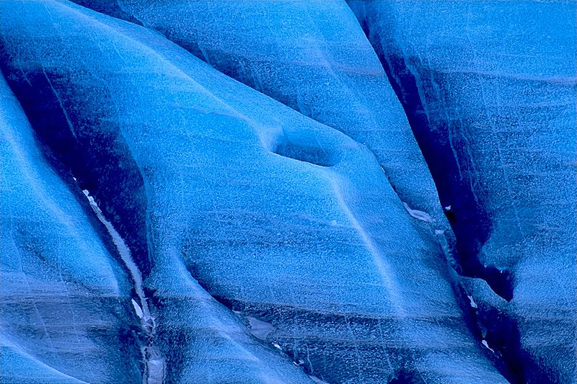
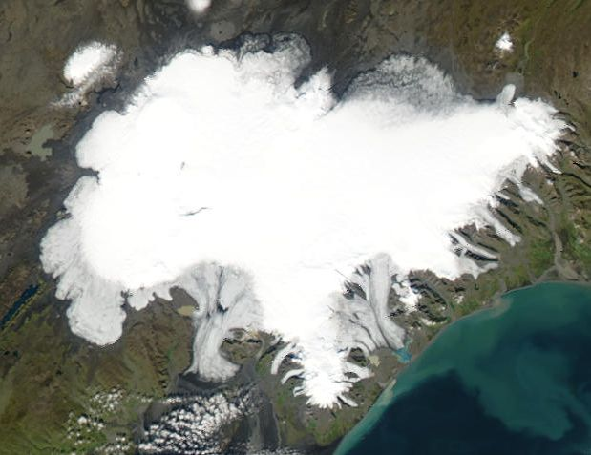
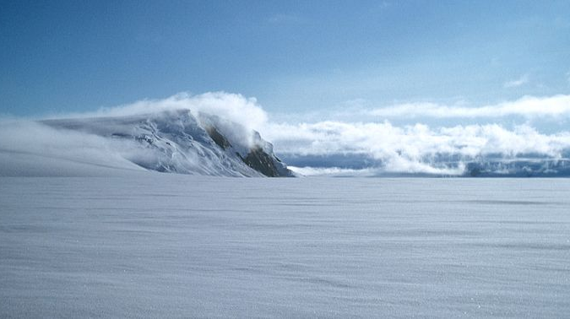
4
4B
Na kterém ostrovním státě nalezneme největší evropský ledovec
Island
4C
4B
Odpověď

Slide 8
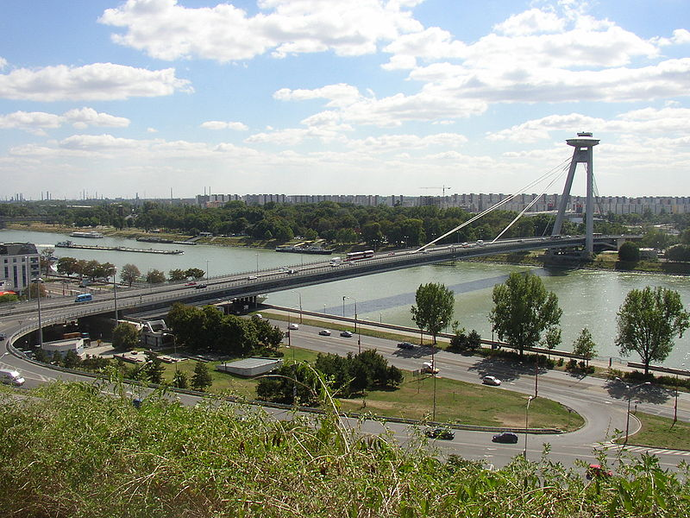
5
Který vodní tok ústí do Černého moře a protéká např. Rakouskem či Maďarskem?
Odpověď
Dunaj

Slide 9
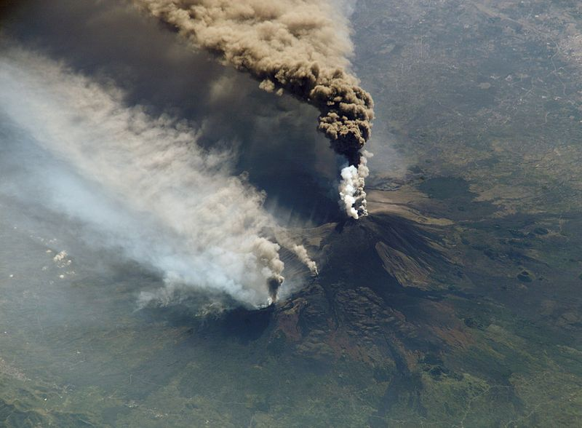
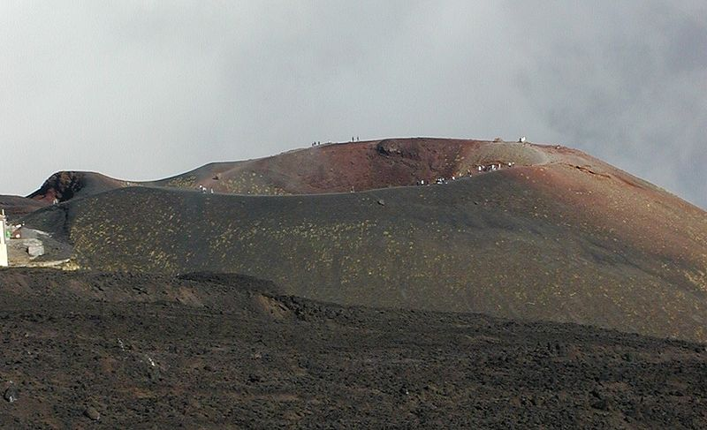
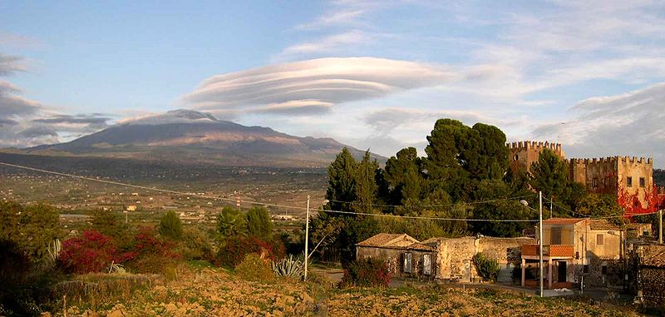
6
6B
6C
Jak se nazývá činná sopka na ostrově Sicílie?
Etna
6A
Odpověď

Slide 10
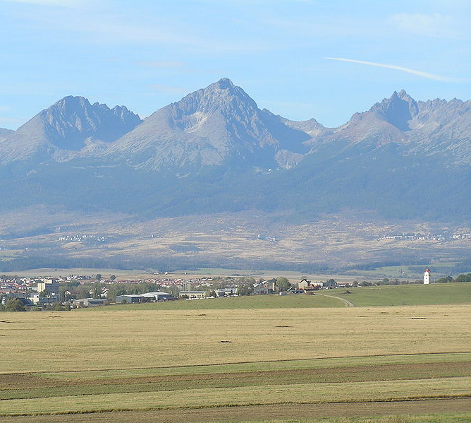
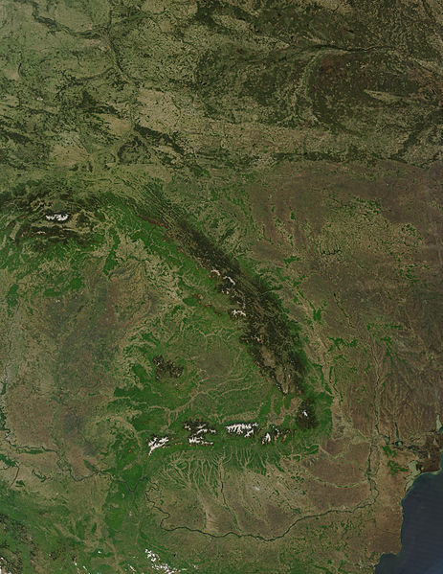
7
Které pohoří má tvar podkovy a táhne se od východních hranic České republiky na poloostrov Balkán?
Odpověď
Karpaty
7B
7A

Slide 11
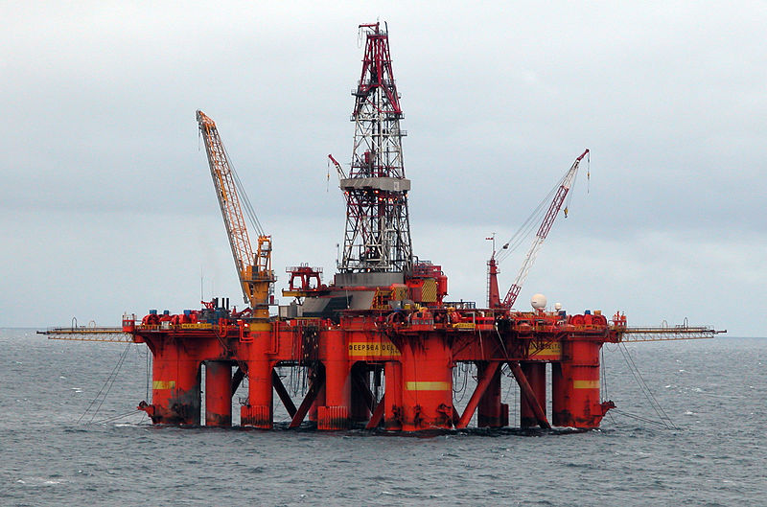
8
Která nerostná surovina se těží v Severním moři?
Ropa
Odpověď

Slide 12
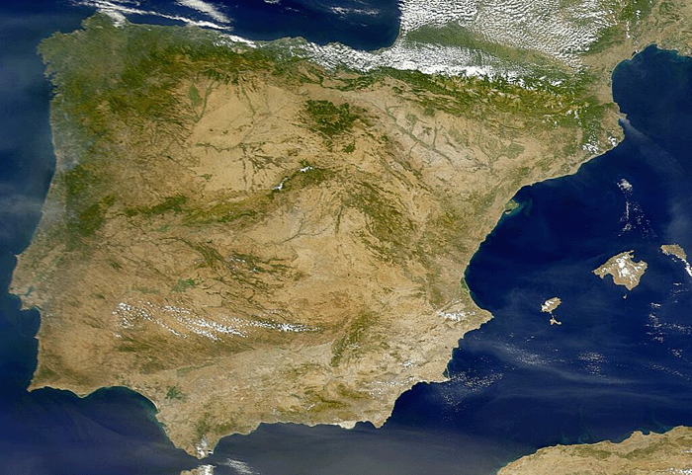
9
Na kterém poloostrově se nachází státy Španělsko a Portugalsko?
Pyrenejský poloostrov
Odpověď

Slide 13
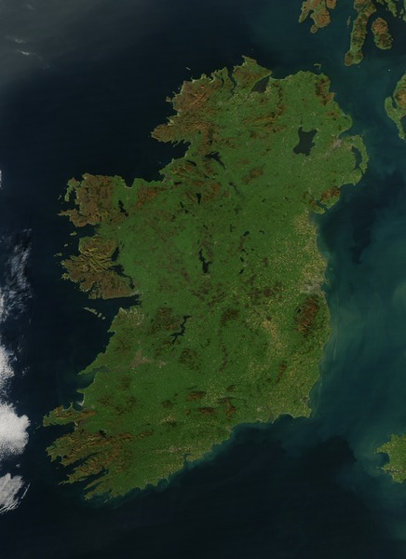
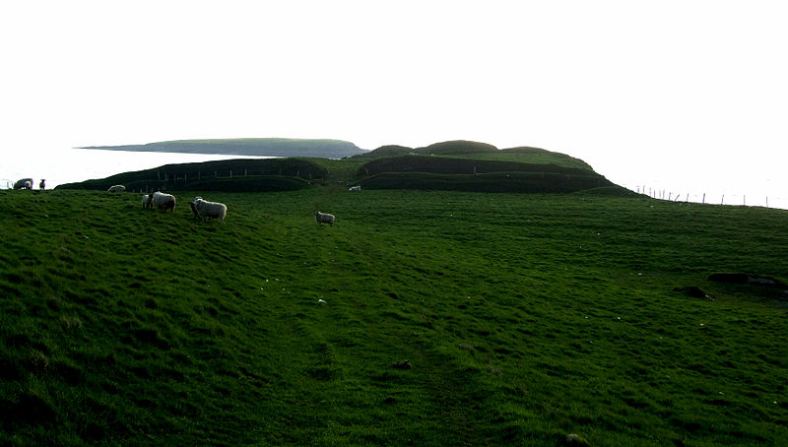
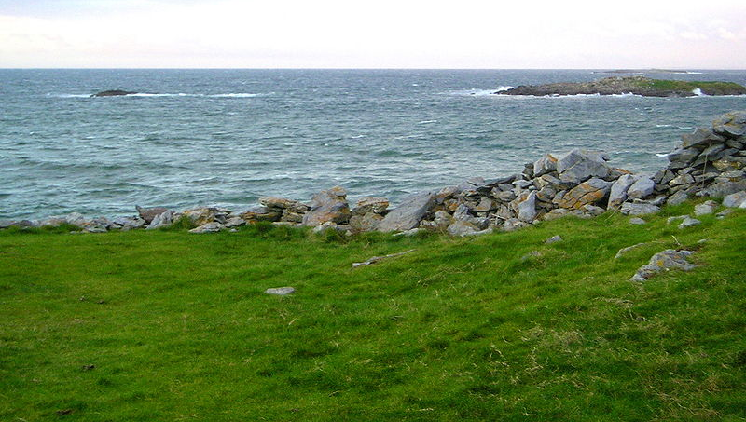
10
Kterému ostrovu se říká Smaragdový ostrov?
10B
10C
Irsko
Odpověď
10A

Slide 14
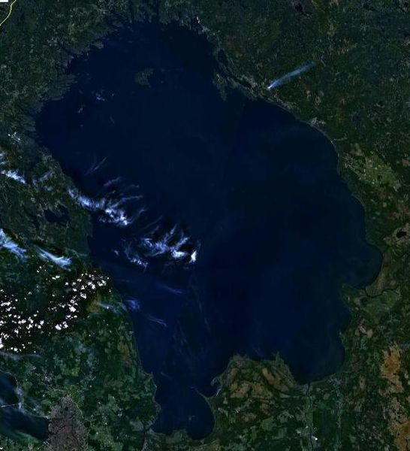
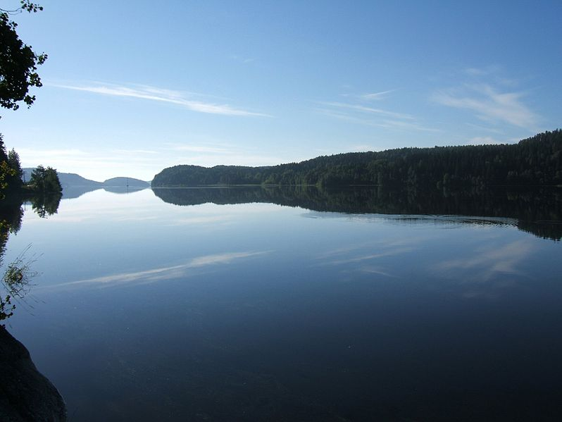
11
11B
Jak se nazývá největší evropské jezero?
Ladožské jezero
Odpověď
11B
11A

Slide 15
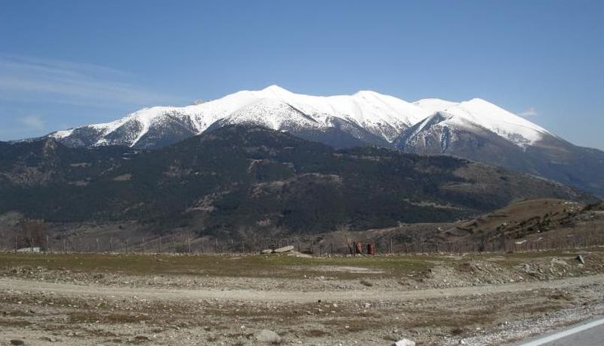
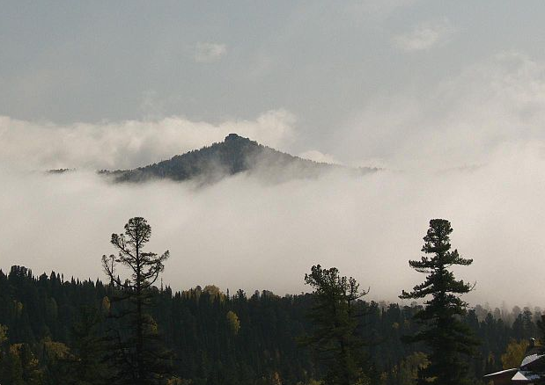
12
Jak se nazývá hora, která byla sídlem bájných řeckých bohů?
12A
Olymp
Odpověď
12B

Slide 16
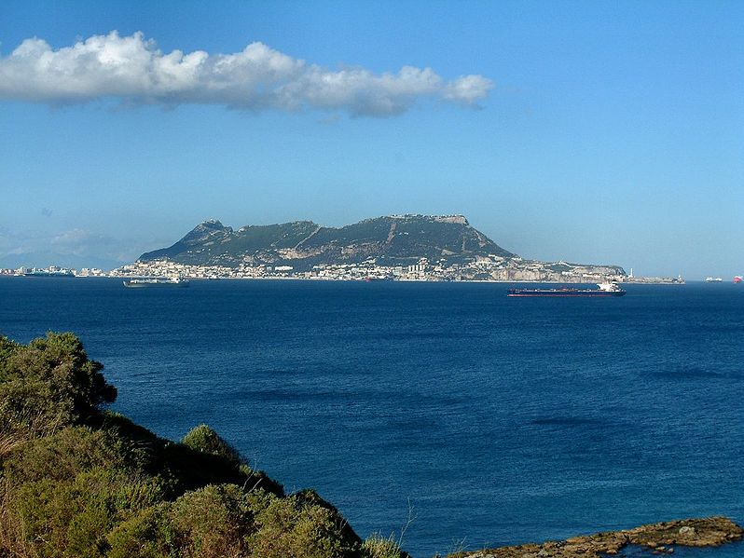
13
Jak se nazývá nejužší místo, které odděluje Evropu od Afriky?
Gibraltarský průliv
Odpověď

Slide 17
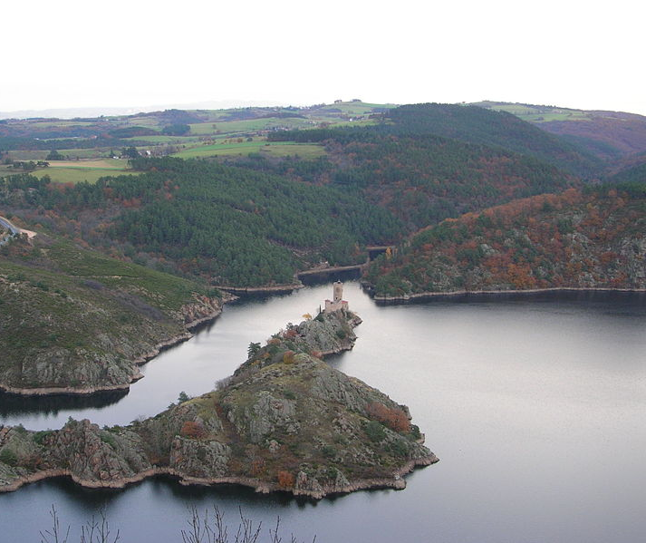
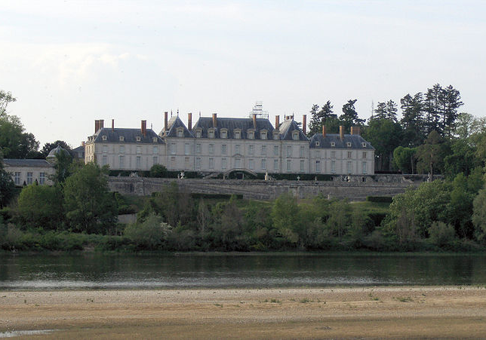
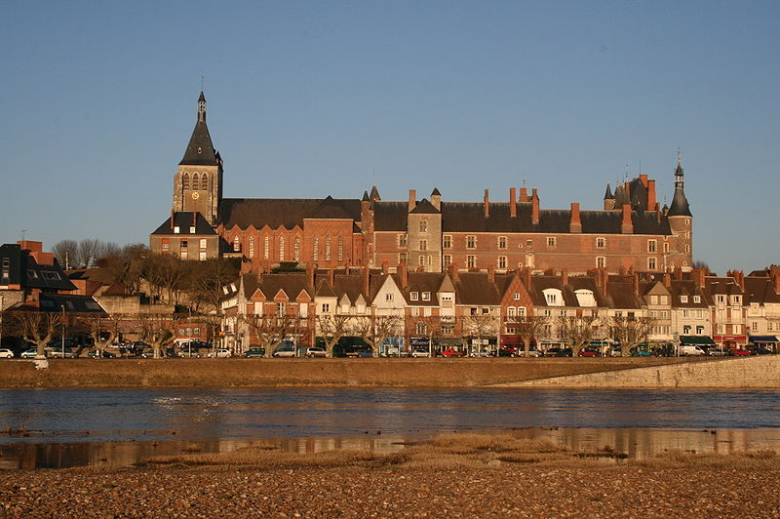
14
Jak se nazývá francouzská řeka, na jejímž toku se nachází mnoho krásných zámků?
14A
14B
Loire
Odpověď
14C

Slide 18
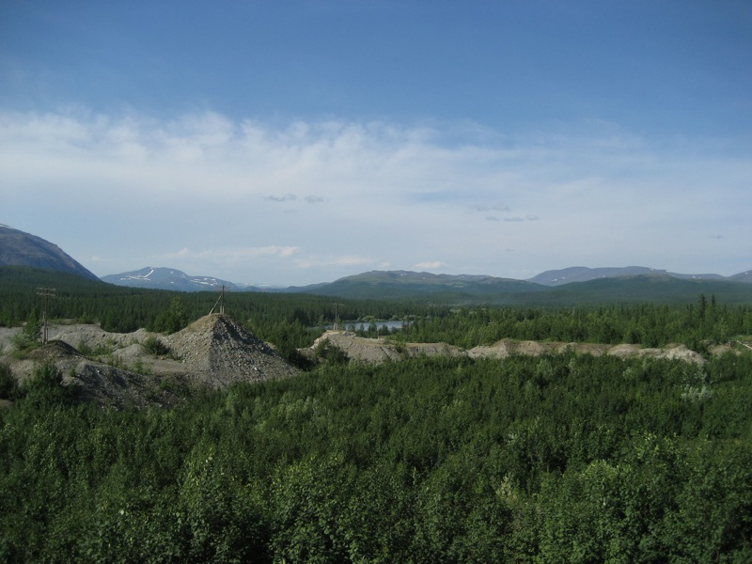
15
Jak se nazývá pohoří, které na východě odděluje Evropu od Asie?
Jak se nazývá pohoří, které na východě odděluje Evropu od Asie?
Odpověď
Ural

Slide 19
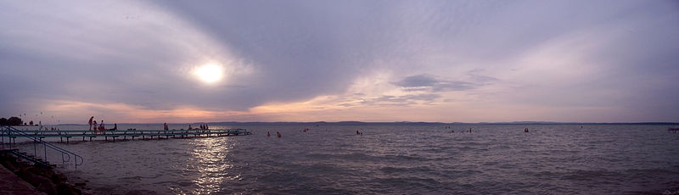
16
Jak se nazývá velké maďarské jezero?
Odpověď
Balaton (Blatenské jezero)

Slide 20
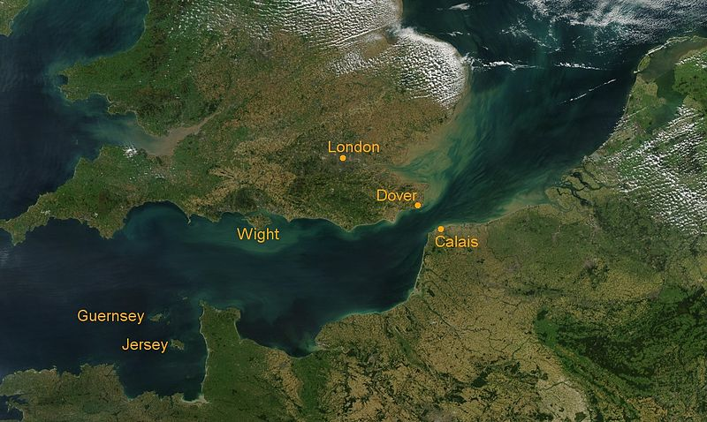
17
Jak se nazývá kanál oddělující Velkou Británii od evropského kontinentu?
Odpověď
La Manche

Slide 21
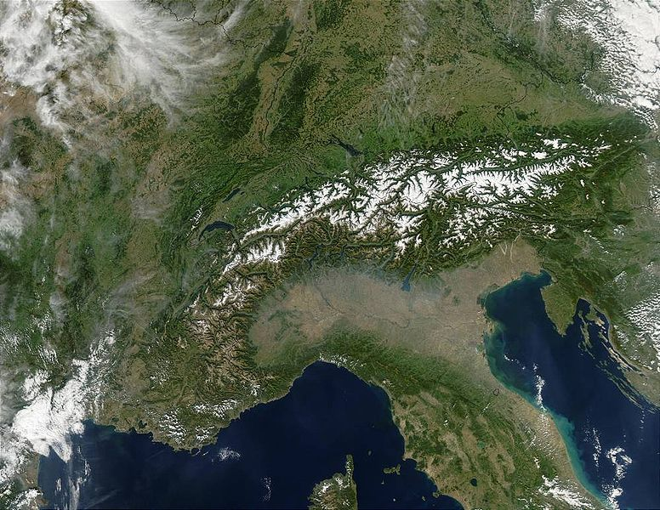
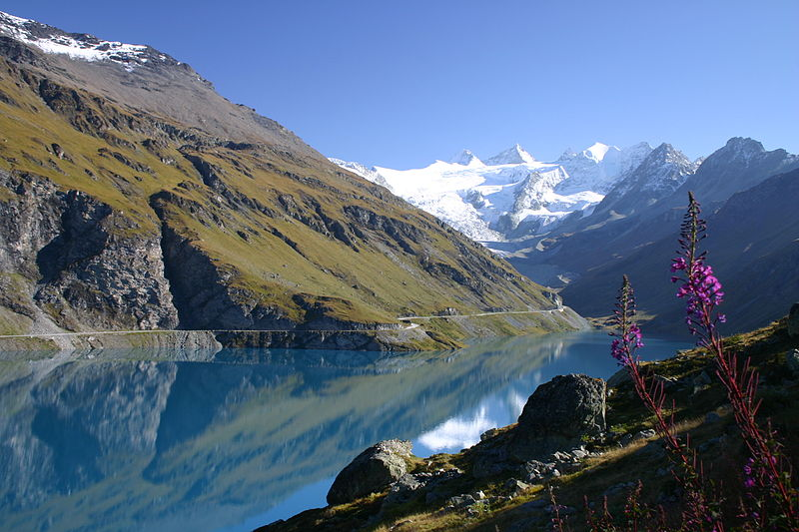
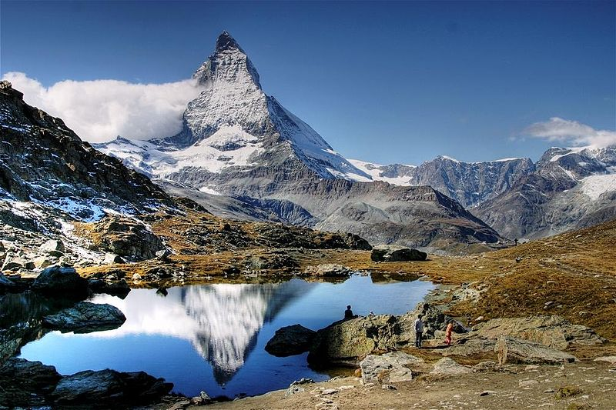
18
18A
Jak se nazývá nejvyšší pohoří Evropy,
známé také svými středisky zimní turistiky?
18C
18B
Alpy
Odpověď

Slide 22
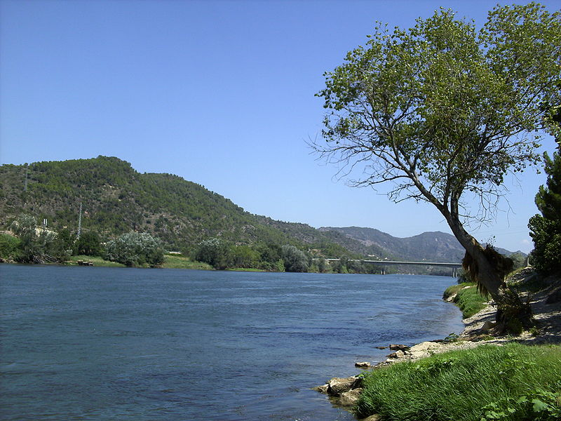
19
Do kterého moře se vlévá a ve které části Evropy se nachází řeka Ebro?
19A
19B
Odpověď
Středozemní moře,
Pyrenejský poloostrov - Španělsko

Slide 23
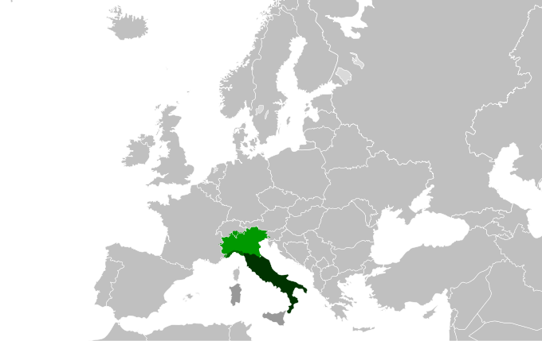
20
Čemu se přezdívá „Italská bota“?
Apeninskému poloostrovu
Odpověď

Slide 24
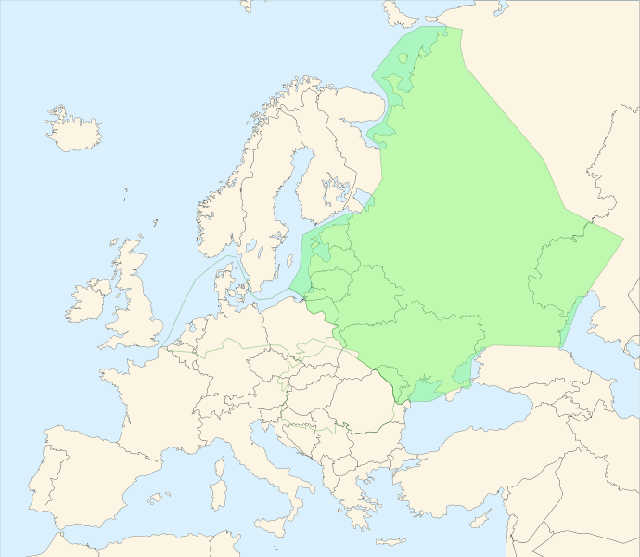
21
Jak se nazývá rozsáhlá nížina na východě Evropy?
Východoevropská rovina
Odpověď

Slide 25
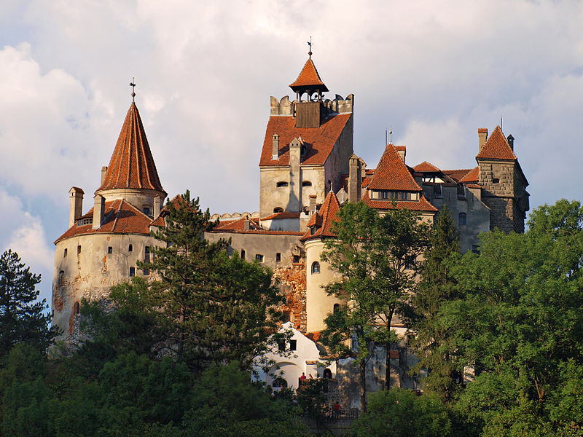

22
Jak zní jméno vysočiny, která se nachází v sevření Karpatského oblouku a kde přebývá upíří hrabě Drákula?
22A
22B
Odpověď
Transylvánská vysočina

Slide 26
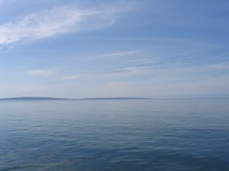
23
Který oceánský proud otepluje západní břehy Evropy?
Severoatlantský proud –
část Golfského proudu
Odpověď

Slide 27
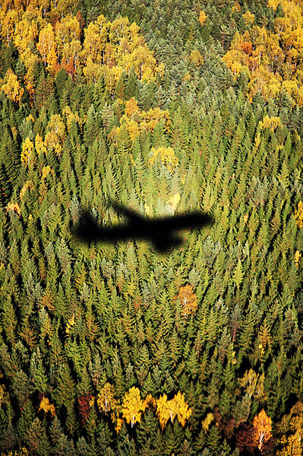
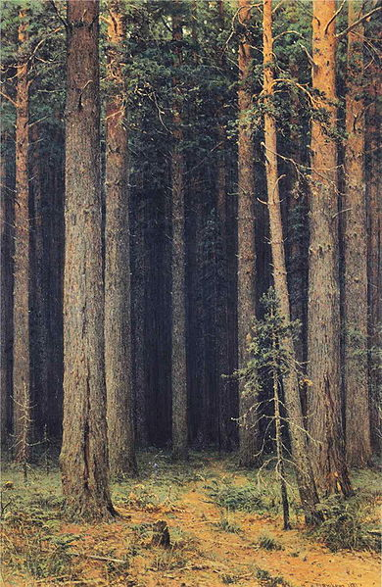
24
Jak se nazývají rozsáhlé jehličnaté lesy Severní Evropy?
Odpověď
tajga

Slide 28
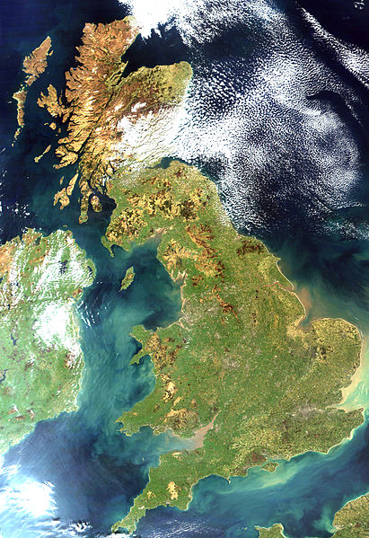
25
Jaký je oficiální název země rozkládající se převážně na ostrově Velká Británie?
Odpověď
Spojené království Velké Británie a severního Irska

Slide 29
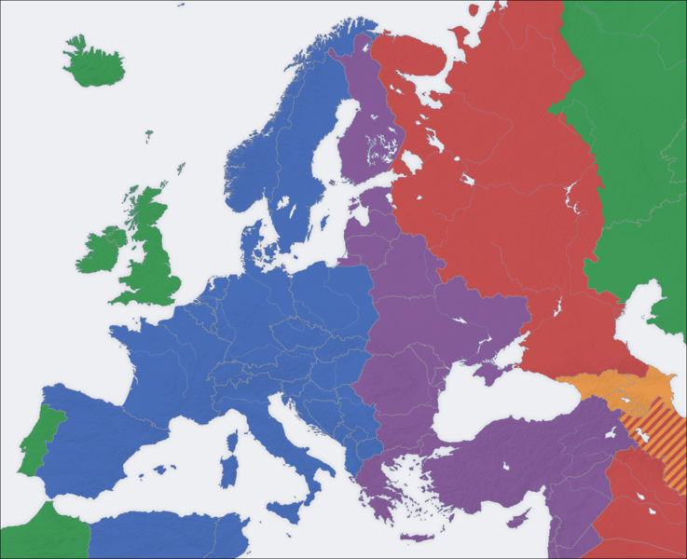
26
Který poledník prochází Střední Evropou a určuje tak tzv. Středoevropský čas?
Odpověď
15. poledník – 15°szš

Slide 30
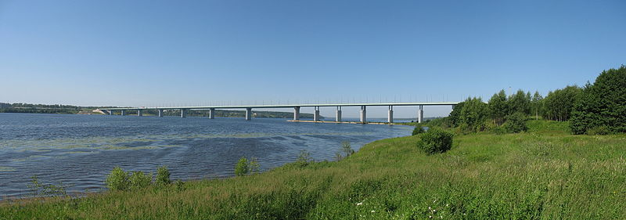
27
Jak se jmenuje nejdelší řeka Evropy?
Odpověď
Volha

Slide 31
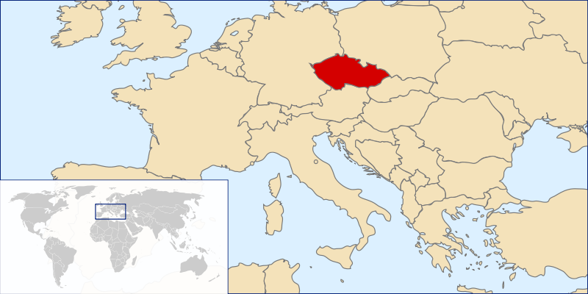
28
Která země je označována jako srdce Evropy?
Česká republika
Odpověď

Slide 32
Zdroje
Všechny uveřejněné odkazy [cit. 2012-10_06] dostupné pod licencí Wikimedia Commons na WWW:
<http://commons.wikimedia.org/wiki/File:Mt-Blanc_from_la_Balme-GP.JPG>
<http://commons.wikimedia.org/wiki/File:Adriatic_sea_pasman.JPG?uselang=cs>
http://commons.wikimedia.org/wiki/File:South-Europe.png?uselang=cs
A) http://commons.wikimedia.org/wiki/File:Vatnaj%C3%B6kull.jpeg
B) http://commons.wikimedia.org/wiki/File:VatnajoekullDetailSkaftafell.jpg
C) http://commons.wikimedia.org/wiki/File:Iceland_Grimsvoetn_1972-B.jpg
http://commons.wikimedia.org/wiki/File:Bratislava_New_Bridge_from_castle_hill.JPG
A) http://commons.wikimedia.org/wiki/File:EtnaDaCarcaci.jpg
B) http://commons.wikimedia.org/wiki/File:Etna-cratere01.jpg
C) http://commons.wikimedia.org/wiki/File:Etna_eruption_seen_from_the_International_Space_Station.jpg
7. A) http://commons.wikimedia.org/wiki/File:Gerlachovsky_stit_from_Hozelec_01.jpg
B) http://commons.wikimedia.org/wiki/File:Carpathians_satellite.jpg
http://commons.wikimedia.org/wiki/File:Oil_platform_in_the_North_Sea.jpg
http://commons.wikimedia.org/wiki/File:Iberica_nasa.gif?uselang=cs
A)http://commons.wikimedia.org/wiki/File:Knocklane_Promontory_Fort.JPG
B) http://commons.wikimedia.org/wiki/File:Magharees.jpg
C) http://commons.wikimedia.org/w/index.php?title=File:Ireland_amo_2010284_geo.tif&page=1
A) http://commons.wikimedia.org/wiki/File:Sortavalan_saaristoa.jpg
B) http://commons.wikimedia.org/wiki/File:Lake_Ladoga_NASA.JPG

Slide 33
A) http://commons.wikimedia.org/wiki/File:Mountain_Olympus_snowy.JPG
B) http://commons.wikimedia.org/wiki/File:Olymp.jpg
http://commons.wikimedia.org/wiki/File:Rock_of_Gibraltar_seen_from_Punta_Carnero.jpg
A) http://commons.wikimedia.org/wiki/File:Gorges_de_la_Loire.jpg
B) http://commons.wikimedia.org/wiki/File:SchlossMenars01.jpg
C) http://commons.wikimedia.org/wiki/File:Vieux_pont_de_Gien_%285%29.JPG
http://commons.wikimedia.org/wiki/File:Polar_Urals_near_Sob_River.jpg?uselang=cs
http://commons.wikimedia.org/wiki/File:Balaton2009.jpg
http://commons.wikimedia.org/wiki/File:EnglishChannel.jpg
A) http://commons.wikimedia.org/wiki/File:Satellitenaufnahme_der_Alpen.jpg
B) http://commons.wikimedia.org/wiki/File:Matterhorn_reflection.jpg
C) http://commons.wikimedia.org/wiki/File:Moiry.jpg
A) http://commons.wikimedia.org/wiki/File:Catalunya_riu_ebre_benifallet.JPG
B) http://commons.wikimedia.org/wiki/File:Iberica_nasa.gif?uselang=cs
http://commons.wikimedia.org/wiki/File:Italian_Peninsula_in_Europe.svg?uselang=cs
http://commons.wikimedia.org/wiki/File:Europe_landforms_East_European_Lowlands.svg
A) http://commons.wikimedia.org/wiki/File:Little-vampire.svg?uselang=cs
B) http://commons.wikimedia.org/wiki/File:Bran_Castle_TB1.jpg
23. http://commons.wikimedia.org/wiki/File:Ireland-AtlanticOceanwithAranIsland.jpg
A) http://commons.wikimedia.org/wiki/File:Aeroflot_silhouette_on_forest.jpg?uselang=cs
B) http://commons.wikimedia.org/wiki/File:Ivan_Shishkin_-_Forest_Reserve,_Pine_Grove.JPG?uselang=cs
25. http://commons.wikimedia.org/wiki/File:Satellite_image_of_Great_Britain_and_Northern_Ireland_in_April_2002.jpg
http://commons.wikimedia.org/wiki/File:Europe_time_zones_map.png?uselang=cs
http://commons.wikimedia.org/wiki/File:Вид_на_Кинешемский_мост_с_сенокосных_полей_Порозова.jpg
http://commons.wikimedia.org/w/index.php?title=File:LocationCzechRepublic.svg&page=1

